Slide 1
LA MADONNA NERA SULLE ALPI
Michela Zucca
Michela Zucca
Associazione Sherwood

Slide 2
Prima di Maria: LE DEE NERE SULLE ALPI
Michela Zucca
Associazione Sherwood

Slide 3
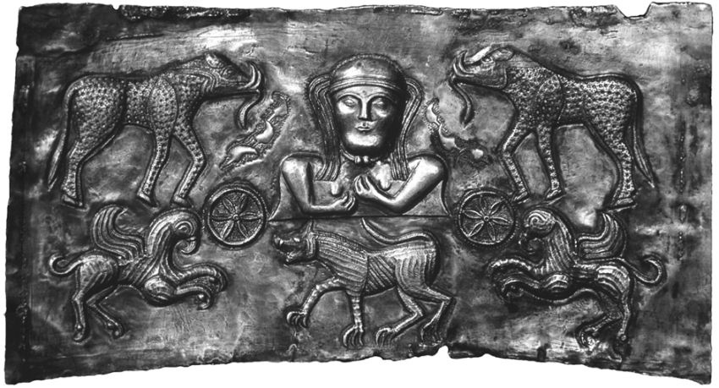
Calderone di Gundesrup, dea delle bestie selvatiche su carro da guerra. III sec- a.C. Fattura celtica, Museo di Copenaghen
La presenza di una divinità femmina legata al bosco, alla montagna, alla fertilità di esseri umani, animali e vegetali, è attestata fin dalla notte dei tempi su gran parte dell’Eurasia. Spesso i
simulacri più antichi sono pietre nere in grotte dove sgorga l’acqua.
Michela Zucca
Associazione Sherwood

Slide 4
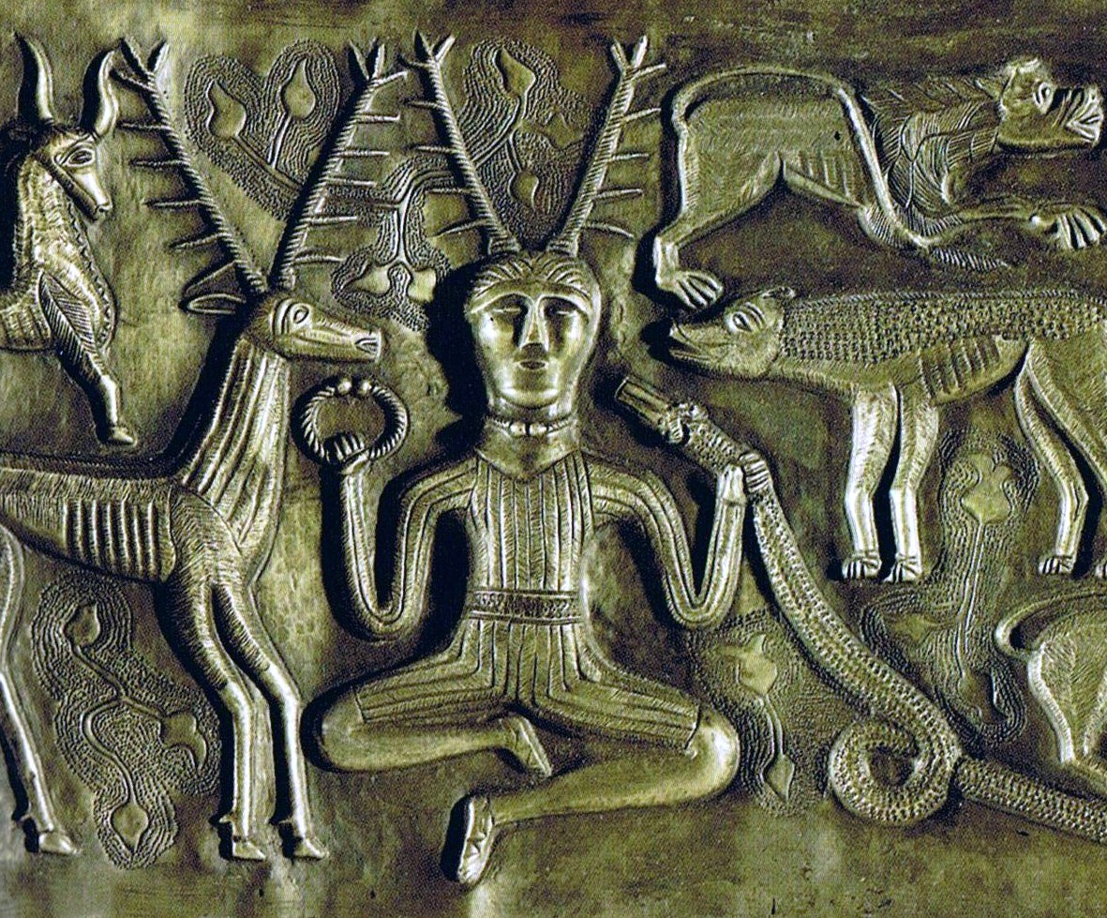
Accanto a lei il Re Cervo, principio inseminatore e controparte «selvatica» della Dea
Michela Zucca
Associazione
Sherwood

Slide 5
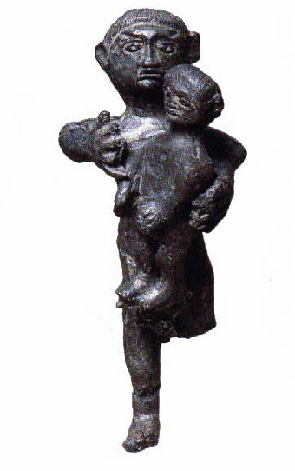
Spesso la dea era nera: nera come la terra fertile, nera come le profondità delle grotte che furono la prime cattedrali della preistoria, nere come la cavità uterina da cui viene originata la vita. La dea arcaica è collegata al parto, Alle acque sorgive. A lei si tributa un culto di trance che può anche assumere tratti sanguinari.
Monte San Martino (Tn), I sec.
Michela Zucca
Associazione Sherwood

Slide 6
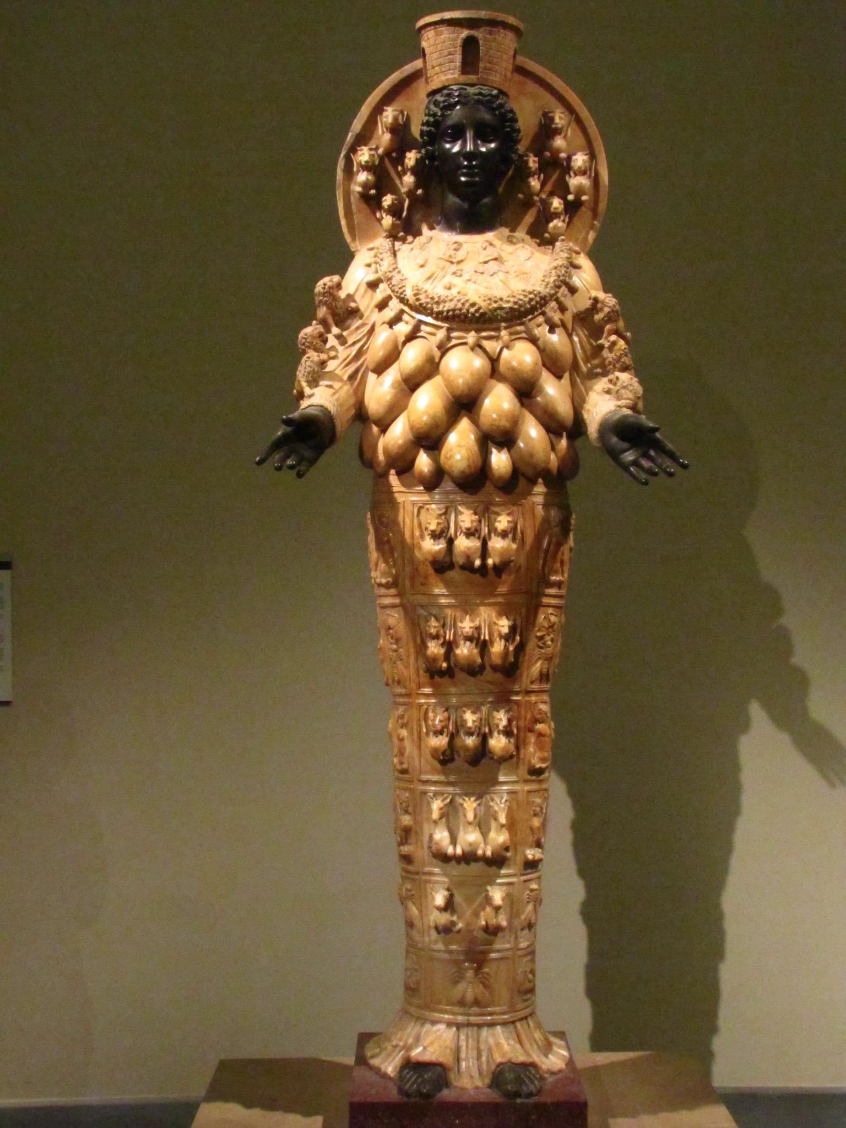
Artemide di Efeso: quando arrivano I Dori in Grecia, il suo santuario esiste va da secoli. L’effigie della dea è una pietra nera. E’ legata alla montagna, alle grotte, all’orsa e alle bestie feroci e selvagge della foresta. E’ protettrice delle partorienti.
Michela Zucca
Associazione Sherwood

Slide 7
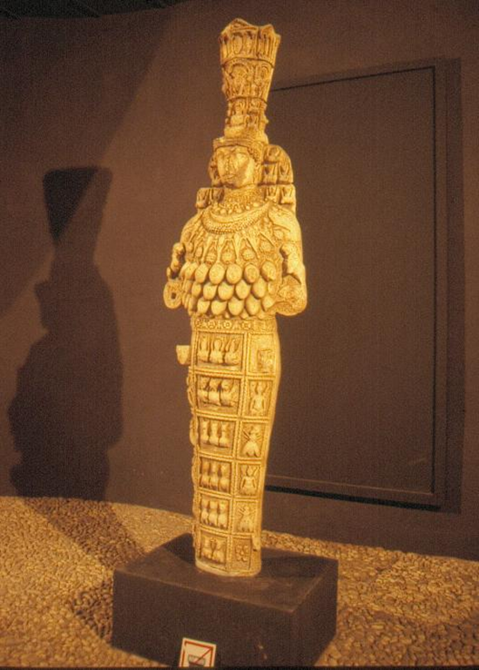
Cibele Artemide. Efeso, Grecia
Ad Efeso esisteva il più grande santuario dell’antichità, pre ellenico, dedicato ad una dea nera primordiale. Il mito racconta che là si rifugiarono la Amazzoni sconfitte, per poter continuare a praticare i riti femminili e i
misteri
della Dea.
Michela Zucca
Associazione Sherwood

Slide 8
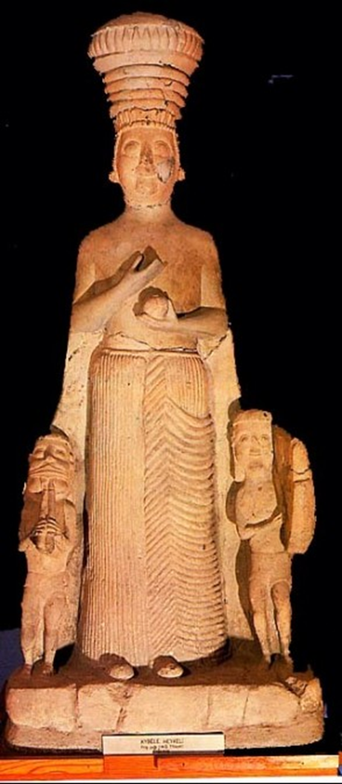
Cibele frigia 1600 a.C. Bogazkoy , Turchia. Museo delle Civiltà Anatoloche di Ankara.
Dea terribile della Terra Madre, della natura selvaggia e degli animali della foresta, legata alla capacità generativa ma anche al mondo dell’oltretomba, in Frigia è rappresentata da una pietra nera. E’ presente in tutta l’area mediterranea (ma non solo) sotto vari nomi. Il suo culto viene ufficialmente importato a
Roma per sconfiggere i
Cartaginesi .
Michela Zucca
Associazione Sherwood

Slide 9
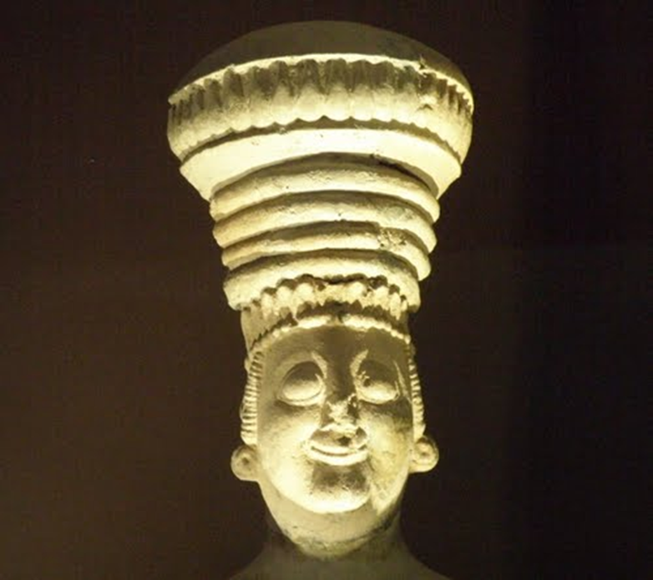
Il culto di Cibele era riservato alle donne: gli uomini che volevano diventare i suoi sacerdoti dovevano evirarsi pubblicamente e poi travestirsi. Lo Stato romano cercò di impedire quei riti sanguinari, e ordinò la strage degli adepti, ma fu costretto a mantenerli a furor di popolo.
Michela Zucca
Associazione Sherwood

Slide 10
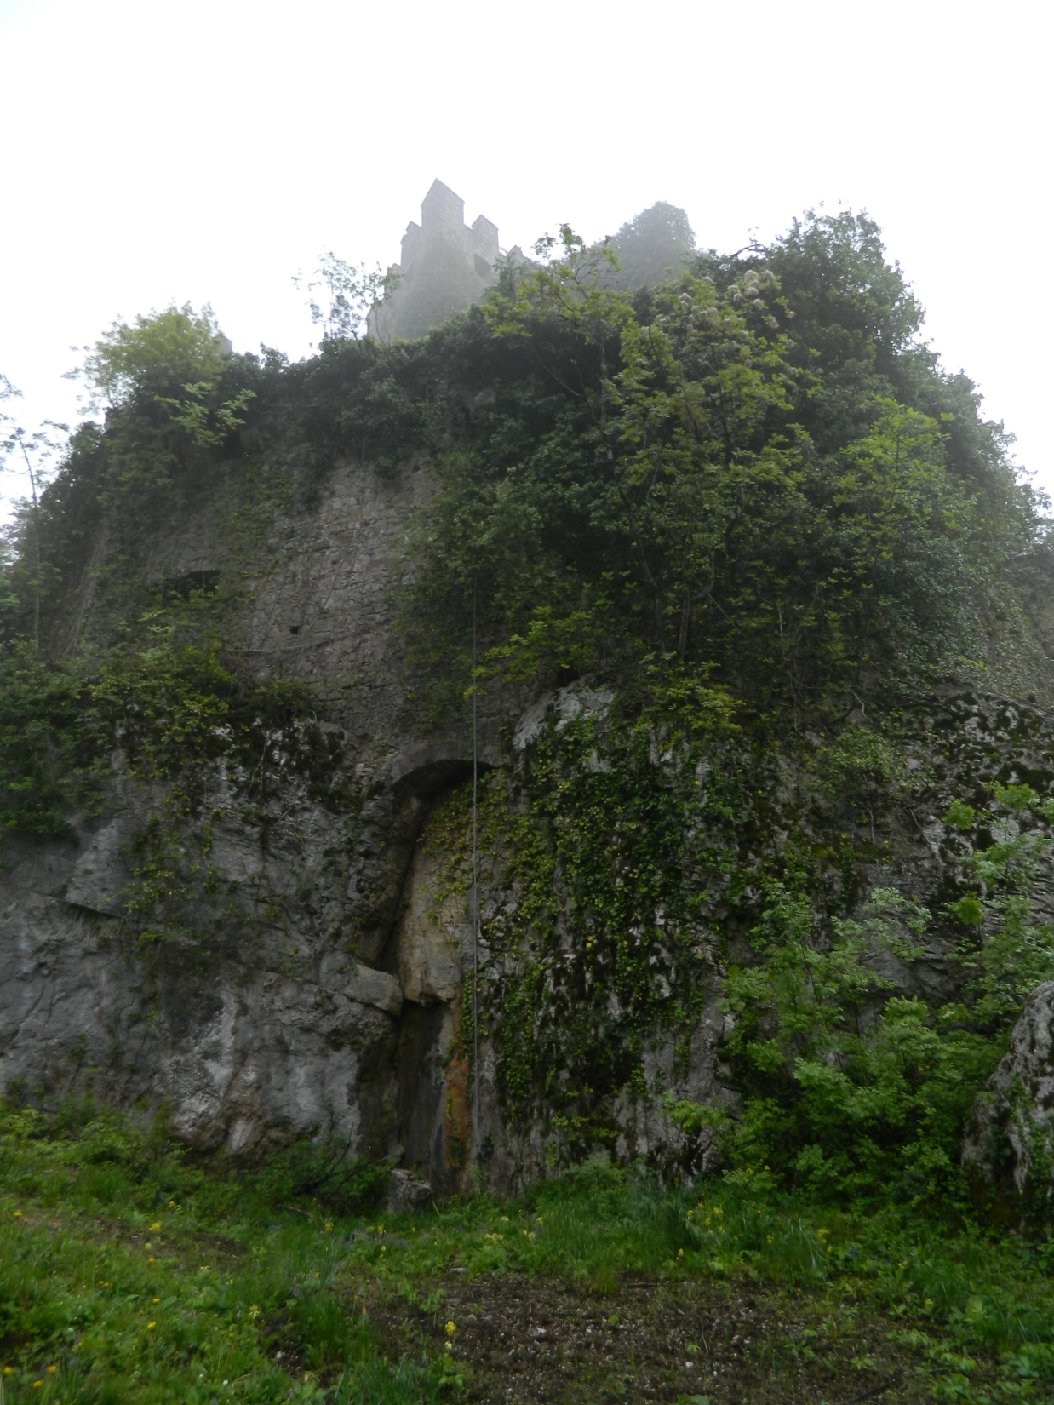
A Castel Madruzzo probabilmente la prima Dea Nera è stata la rupe sacra su cui sorge il maniero. Sede di un culto arcaico della Gran Madre, castelliere retico, reinsediato da Longobardi e Arimanni.
Michela Zucca
Associazione Sherwood

Slide 11
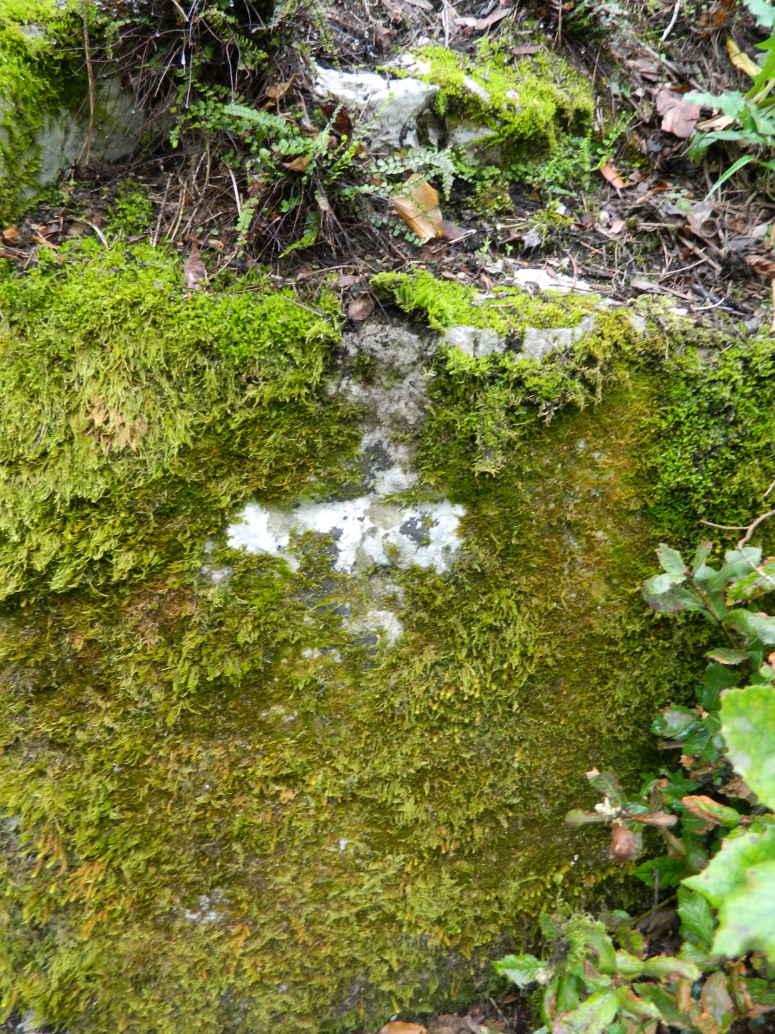
Davanti al portone d’ingresso, sulla roccia su cui sorge il castello, un’incisione preistorica segnala il luogo sacro. Impossibile pensare che I successivi occupanti del colle, di cultura simile ai Reti, non ne fossero a conoscenza.
Michela Zucca
Associazione Sherwood

Slide 12
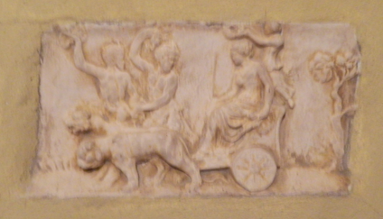
A Castel Madruzzo un bassorilievo murato in una delle anticamere del maniero rappresenta il carro di Cibele . E’ di epoca romana. Probabilmente, dà un nome all’arcaica
Dea Nera della montagna che era sempre stata sulla
rupe sacra, segnalata dalle incisioni.
Michela Zucca
Associazione Sherwood

Slide 13
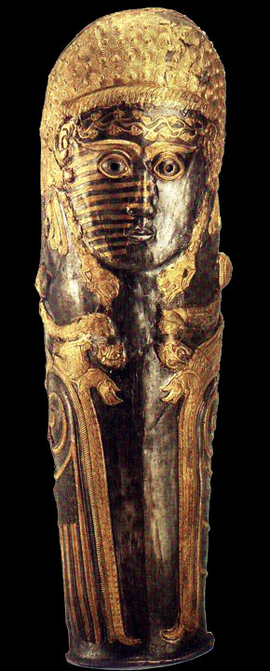
A Nemi si dice che la sacra effigie di Diana fosse, in origine, quella di Artemide tracia, o scitica: una dea madre nera, tatuata, metà donna metà drago, a cui venivano sacrificati i greci che naufragavano sulle coste della Crimea. Gli Sciti, considerati un popolo di pirati dai “civili” greci, difendevano strenuamente la propria identità culturale egualitaria da qualunque tentativo di intrusione.
Michela Zucca
Associazione Sherwood

Slide 14
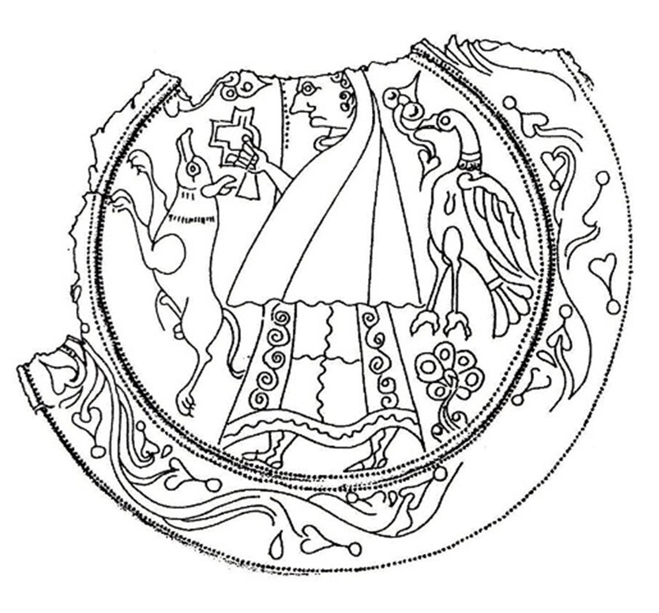
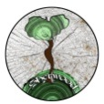
Sulle Alpi, Reitia è una pothnia theron, madre di tutti gli animali selvatici (un lupo e un’aquila) e delle piante della della foresta, portatrice della chiave che consente di aprire le porte fra questo e l’altro mondo, nel disco votivo ritrovato nel santuario montano di Montebelluna (IV - III sec. a.C. Museo Civico di Treviso). La presenza del torque al collo la definisce anche come
guerriera.
Fig 6 Ciottoli rinvenuti nella grotta di Fumane (Vr) sui Monti Lessini, ^{[1]} fatti dai Neanderthal più o meno 40.000 anni fa
Michela Zucca
Associazione Sherwood
Notes:
14

Slide 15
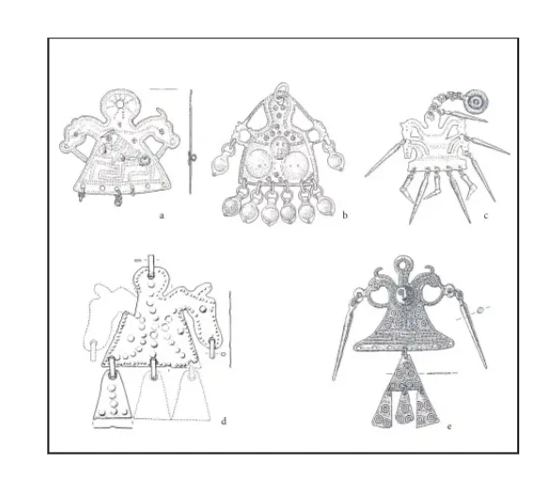
Pendagli del tipo “Signora dei cavalli” retico alpino: a,b: da Sanzeno (Tn); c da Cavedine (Tn); dal luogo di culto di Ampass Demfeld (Innsbruck, Austria); e luogo sconosciuto.
Reitia oltre che nera, era un essere metamorfico e polimorfico…..la Dea era spesso rappresentata come una cavalla, ma nello stesso tempo era barca solare, donna, uccello acquatico.
Franco Marzatico, Paesaggi del culto nelle Alpi centro-orientali, in PREISTORIA E PROTOSTORIA IN ETRURIA, Paesaggi cerimoniali Ricerche e scavi - Atti dell’XI Incontro di Studi, Milano, Centro Studi di Preistoria e Archeologia, vol. II, p. 327
Michela Zucca
Associazione Sherwood
Notes:
15

Slide 16
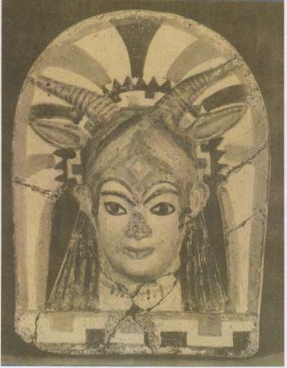
Feronia era la dea delle bestie feroci (da cui ferale), della natura selvaggia, delle fonti, protettrice delle partorienti e dispensatrice di fertilità, dalle proprietà guaritrici e oracolari. E’ un culto arcaico, pre romano, primordiale.
Michela Zucca
Associazione Sherwood

Slide 17
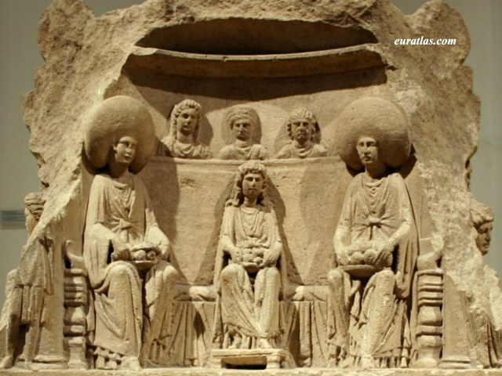
Feronia era una dea triplice: di tutti e tre I mondi, di tutte e tre le età

Slide 18
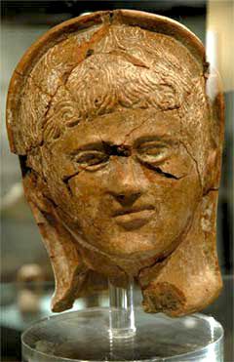
Feronia protegge i viaggiatori: i suoi santuari sono lontani dalla civiltà, isolati nella foresta, zone franche, neutrali, frequentate da gente di etnia diversa e di fedi differenti. Alle sue feste si tengono mercati intetribali. I suoi sacerdoti celebrano misteriosi culti del fuoco, in cui camminano sulle
braci ardenti.
Michela Zucca
Associazione Sherwood

Slide 19
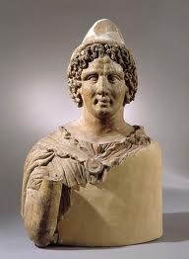
Feronia è la dea degli schiavi liberati. Nei suoi templi esistono luoghi in cui si celebra la manomissio, la cerimonia in cui I liberti ricevono il pileum, il cappello di feltro a punta dei cavalieri delle steppe (e delle fate) che simboleggia
una vita nuova.
Michela Zucca
Associazione Sherwood

Slide 20
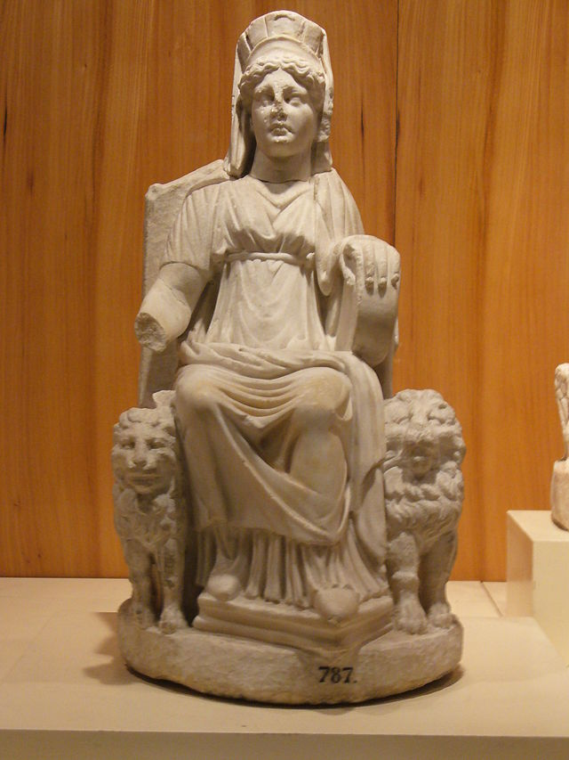
Feronia è la Gran Madre, che forse si chiamava in un altro modo ma che I Romani dominatori identificano immediatamente. E’ una dea dai molti nomi, la dea primordiale della vita e della morte, Cibele la Nera. Dea delle vette, delle grotte, delle foreste.
Michela Zucca
Associazione Sherwood

Slide 21
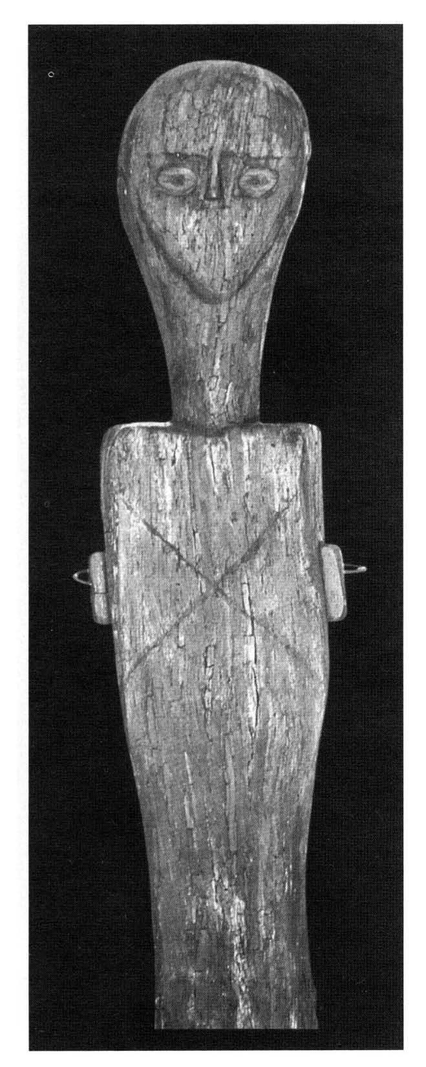
Mefite, dea nera delle paludi , delle caverne, delle montagne e della fertilità che porta la putrescenza, dell’oltretomba e dei cambiamenti: anticamente, nel santuario di Rossano di Vaglio in Lucania, soltanto un pezzo di legno scuro, un’immagine simbolica per le tribù delle foreste e delle montagne.
Michela Zucca
Associazione Sherwood

Slide 22
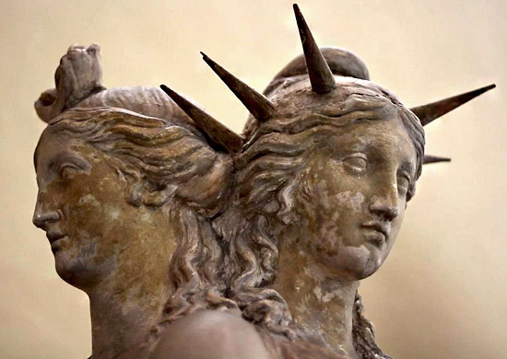
Ecate triplice, dea nera dell’oltretomba, della magia, dei crocicchi e degli incroci, delle puttane e dei ladri, ma anche del libero arbitrio: la statua della libertà di New York è un’Ecate.

Slide 23
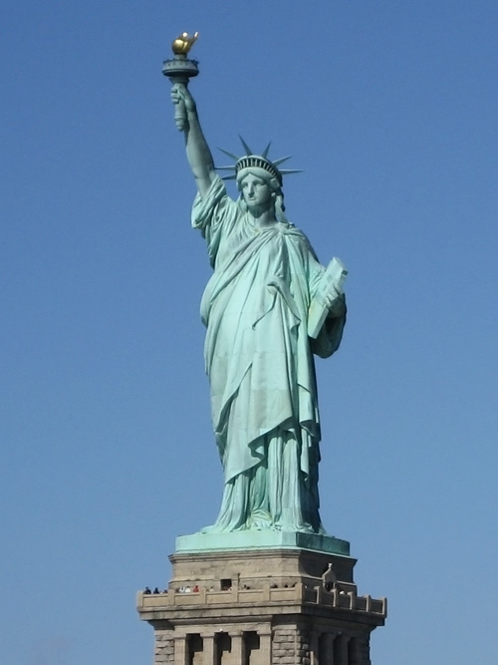
Rispetto ai culti di stato romani e greci, queste divinità appartengono a popoli precedenti, egualitari, che hanno elaborato leggi sacre (riti) per mantenere l’eguaglianza e impedire ingerenze.
Michela Zucca
Associazione Sherwood

Slide 24
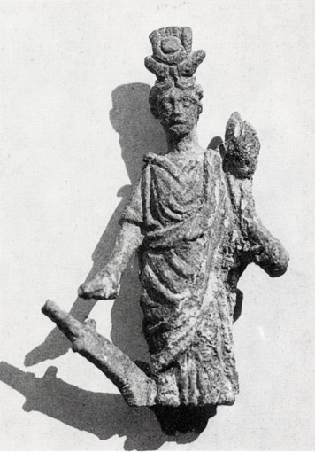
La Gran Madre nera, lunare, spesso cornuta, prende anche le fattezze di Iside. Il suo culto misterico si diffonde in breve tempo in tutta l’Europa, mischiandosi con le fedi precedenti, prendendone I simboli e conservandoli fino alla cristianità.
«Iside», Monte San Martino, Tenno
Michela Zucca
Associazione Sherwood

Slide 25
Maria NERA: I CULTI DEI VINTI DELLE DONNE DELLE TRIBù EGUALITARIE DELLA MONTAGNA
Michela Zucca
Associazione Sherwood

Slide 26
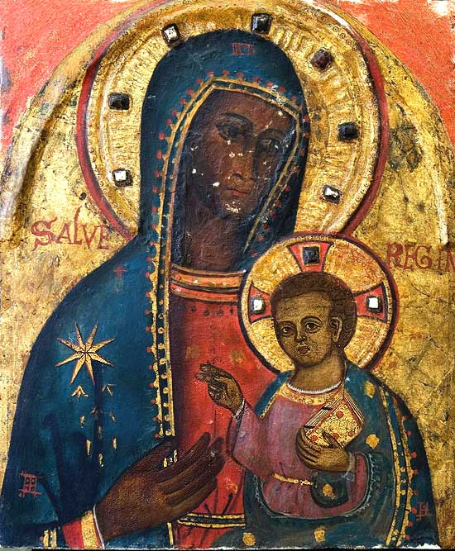
Malgrado i tentativi di assimilazione, l’antica cultura riesce modo a conservarsi: e se la Madonna cristiana rovescia il carro di Diana, continua ad essere nera, cone la Madre Terra che
l’ha generata.
Michela Zucca
Associazione Sherwood

Slide 27
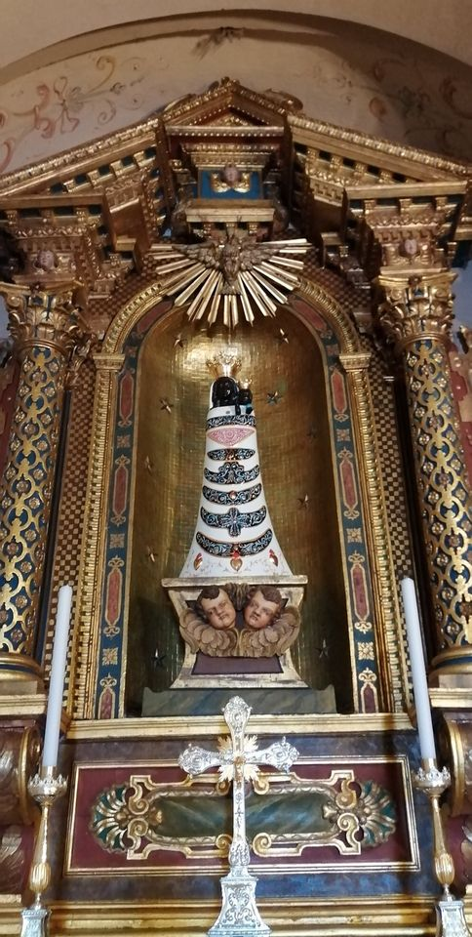
Nero il colore della terra fertile. Nera la notte che tutto rigenera. Nera la grotta dentro la montagna. Nero il ventre che partorisce. Nero l’oltretomba che inghiotte le anime dei morti. Nere le pietre divine che simboleggiano la Dea. Neri i massi che racchiudono gli spiriti, come la Kaaba. Nere le rocce che guariscono. Nere le divinità che stanno in alto e non possono essere cancellate. Nera la prima madre. Neri tutti noi, che siamo stati scuri fino al V millennio a.C. e magari anche dopo .
Per questa ragione, molte dee antiche erano nere. Il colore si è conservato nell’immagine che ha ereditato funzioni e posto della Dea della montagna: la Madonna nera. La presenza di immagini di Maria scura sono diretto indizio dell’
esistenza arcaica della divinità
delle cime.
Fig 6 Ciottoli rinvenuti nella grotta di Fumane (Vr) sui Monti Lessini, ^{[1]} fatti dai Neanderthal più o meno 40.000 anni fa
Michela Zucca
Associazione Sherwood
Notes:
27

Slide 28
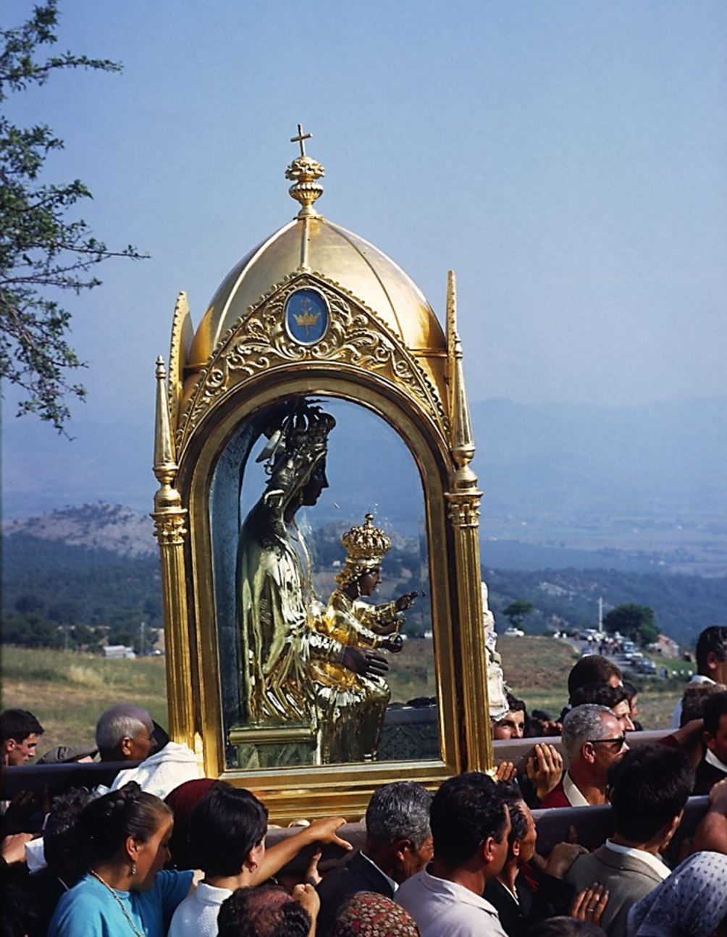
Pellegrinaggio della Madonna Nera di Viggiano, chiamata anche Gran Madre della Lucania.
Studiosi come Luigi Maria Lombardi Satriani e Lucia Chiavola Birnbaum identificano chiaramente il culto alla Madonna Nera come caratteristico delle classi popolari e come pratica di resistenza culturale, spesso associato a vari tipi di protesta quando non alla rivolta vera e propria.
Michela Zucca
Associazione
Sherwood

Slide 29
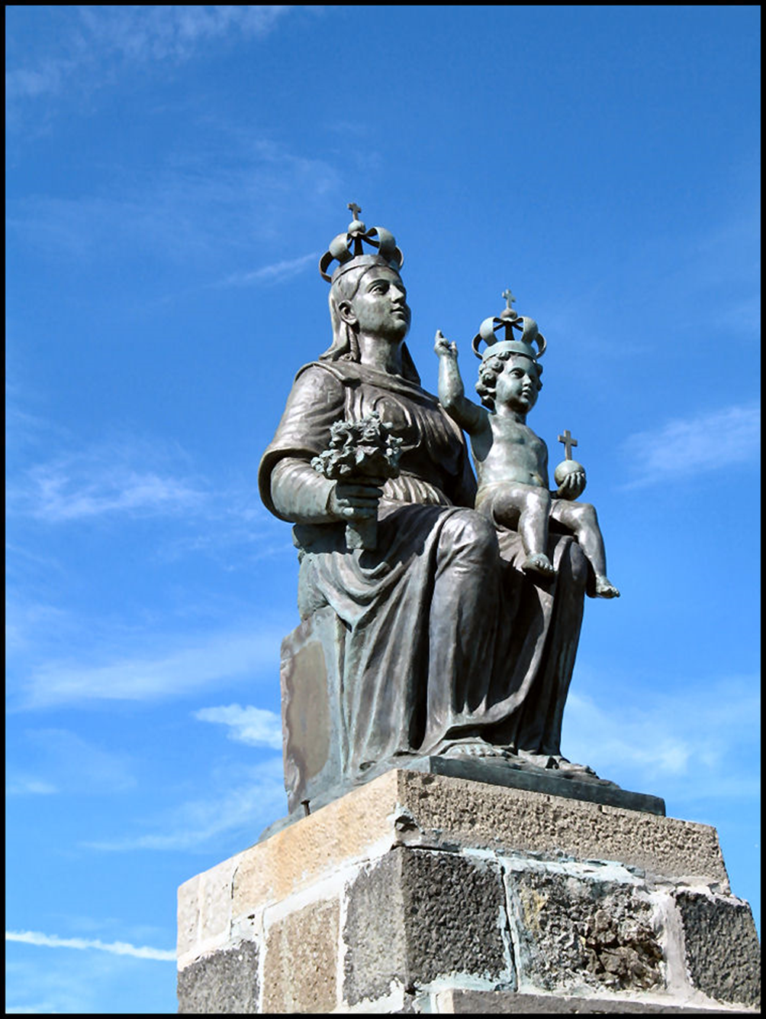
Pellegrinaggio della Madonna Nera di Viggiano, chiamata anche Gran Madre della Lucania.
La Madonna Nera è strettamente legata alla montagna. Come nel caso della Madonna sul Monte Penna, in posizione strategica fra Liguria, Emila Romagna e Toscana. La montagna prende il nome dall’antichissima Pennina Dea citata da Catone e poi maschilizzata dai Romani. Quando questi finalmente furono cacciati, in un processo di riappropriazione e poi di reinterpretazione culturale, la divinità primordiale (probabilmente nera come tante sue compagne) è stata posizionata dove stava di diritto fin dalla notte
dei tempi, trasformata
in Maria di Nazareth……
Michela Zucca
Associazione
Sherwood

Slide 30
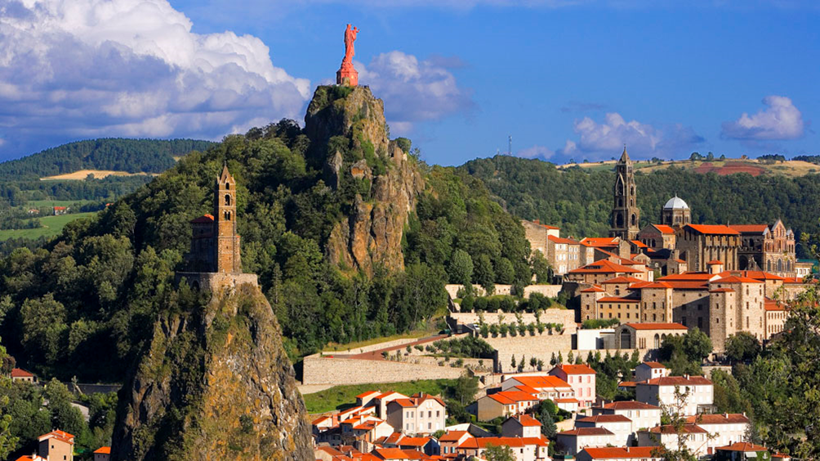
La cattedrale di Puy en Velay, in Rhone Alpes, ospita la più antica Madonna nera di Francia. Sorge su un antico dolmen di pietra nera, su cui sarebbe apparsa la Madre di Dio.
Sulle due cime più vicine, la più grande Madonna di
Francia e il principio maschile: la cappella di San Michele.
.
Michela Zucca
Associazione Sherwood

Slide 31
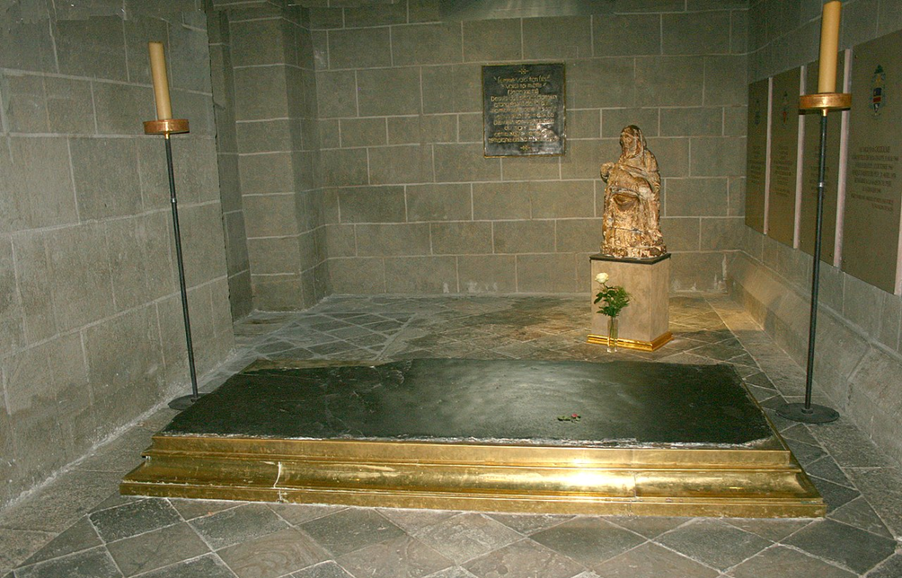
Pellegrinaggio della Madonna Nera di Viggiano, chiamata anche Gran Madre della Lucania.
Il coperchio del dolmen esiste ancora, viene tuttora usato per
curare malattie di vario tipo, e sta in una cappella con la pietà col
figlio piccolo. All’interno del santuario, il pozzo di acqua magica .
Michela Zucca
Associazione Sherwood

Slide 32
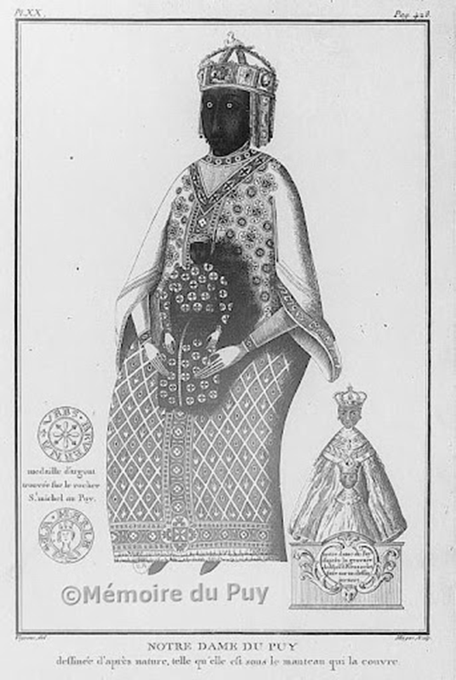
La chiesa fu santificata dagli angeli che portarono delle reliquie da Roma. La cattedrale fu costruita sulla cima del monte Anis: il prefisso “An”, nel mondo antico, significa Grande Madre. Si dice anche che la cappella di santa Chiara sia stata edificata su un antecedente tempio a Diana, erede romana dell’Artemide nera dea della montagna, della foresta e degli animali selvaggi. Il secondo picco si dice fosse dedicato a Mercurio, personificazione romana dell’Uomo Selvatico e del Green Man. La Madonna non si sa bene quando arrivò in cattedrale. Secondo Faujas de Saint-Fond, scienziato e viaggiatore francese, si trattava di una statua molto antica della dea egizia Iside. Nel 1794 fu bruciata sulla pubblica piazza. Quando le tele, avvolte dal calore, ebbero finito di consumarsi, si aprì un piccolo sportello segreto scavato sul dorso della statua e saltò fuori una specie di pergamena arrotolata. Nonostante le proteste, non si cercò di conoscerne il contenuto. Si pensa che su quella pergamena fosse
scritta l'origine esatta della
statuetta della Vergine.
Fig 6 Ciottoli rinvenuti nella grotta di Fumane (Vr) sui Monti Lessini, ^{[1]} fatti dai Neanderthal più o meno 40.000 anni fa
Michela Zucca
Associazione Sherwood
Notes:
32

Slide 33
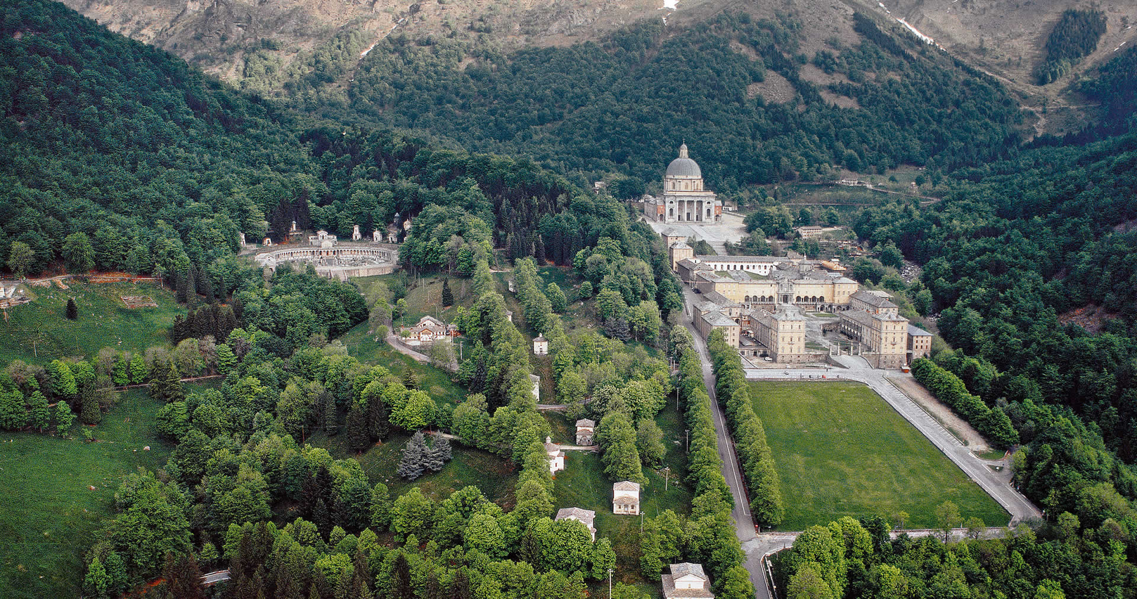
Pellegrinaggio della Madonna Nera di Viggiano, chiamata anche Gran Madre della Lucania.
Il santuario di Oropa sorge a 1200 metri di altezza sulle Alpi biellesi, sotto al Monte Rosa, in un luogo in cui è documentato il culto delle pietre celtico. Sta su una via di passo, meta di pellegrinaggi
che univano i popoli alpini fin dai tempi più remoti.
Michela Zucca
Associazione Sherwood

Slide 34
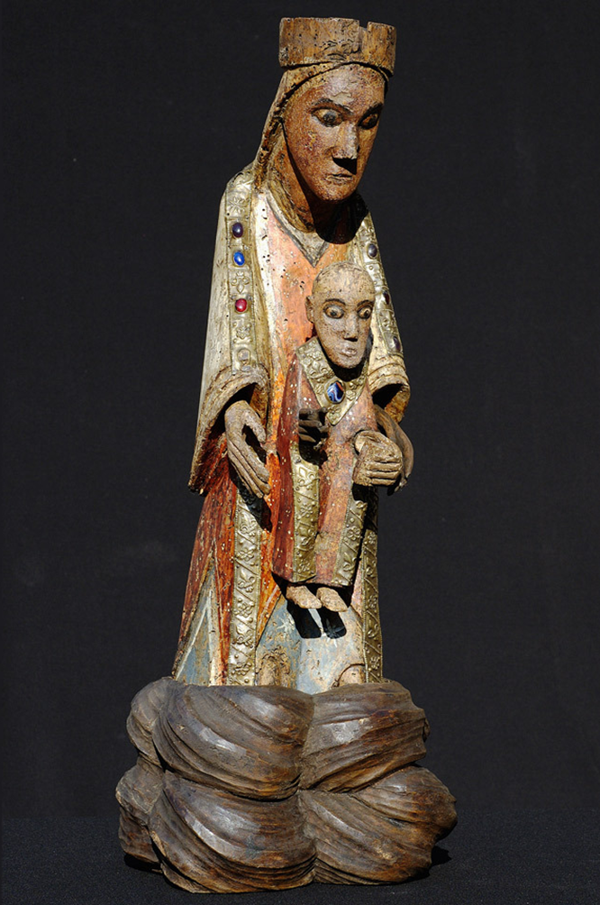
Le antiche Madonne nere dell’arco alpino sono quasi tutte di legno, e assomigliano in maniera sconcertante agli xoanon preistorici. Con la loro espressione enigmatica di potenza, i loro occhi enormi e fissi nel vuoto, il naso diritto, la bocca serrata nell’espressione di potenza, la loro posizione in piedi, continuano a proteggere i viaggiatori lungo le vie di passo. La Madonna del Ponte di Susa è una piccola statua scolpita nel legno di tiglio, che risalirebbe al XII secolo. Maria sta in piedi sulla cima di una montagna, con gli occhi spalancati, la bocca serrata, la posizione leggermente inclinata di chi guarda in basso, le mani enormi di gestisce il destino degli uomini. Solo il suo viso è nero: le
mani e il bambino sono
bianchi. Sono stati aggiunti?
Michela Zucca
Associazione Sherwood

Slide 35
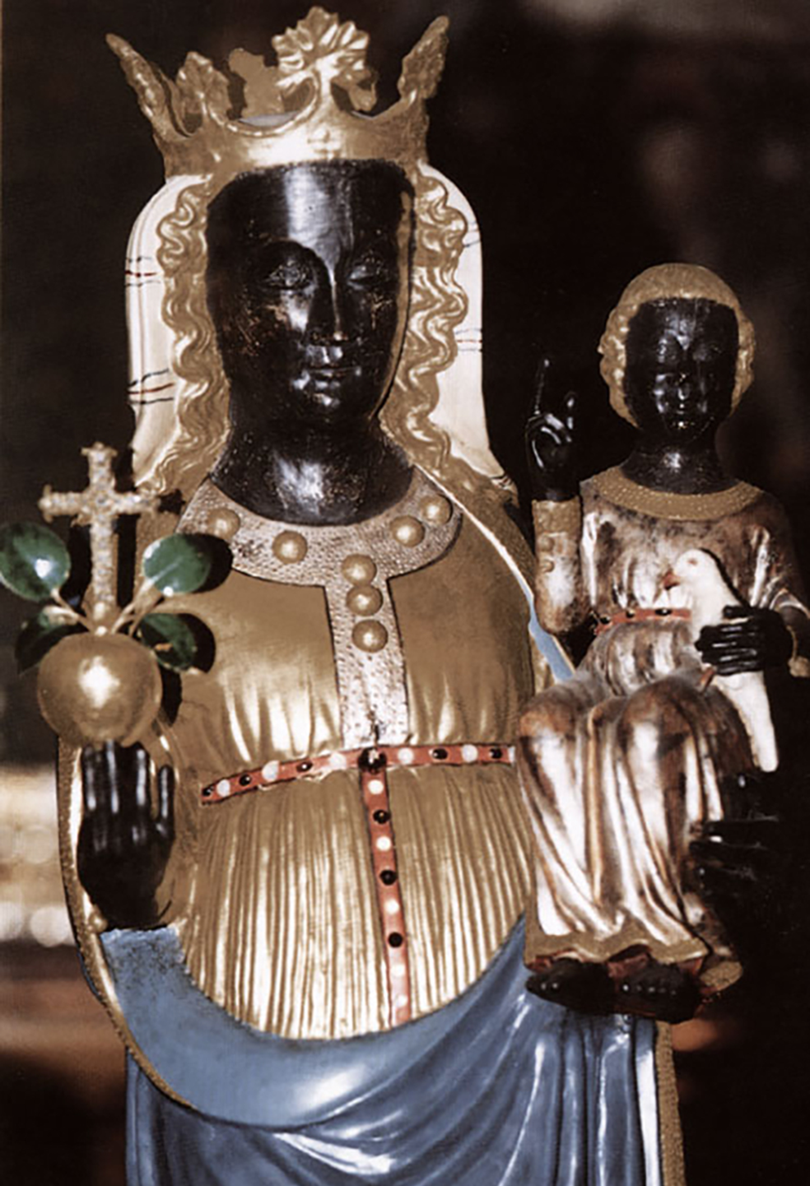
La Madonna, che è nera coi capelli biondi, sarebbe stata portata da sant’Eusebio dall’Africa, anche se non conserva alcuna caratteristica negroide (a parte il colore). Sarebbe stata nascosta prima a Fontainemore dentro un riparo sottoroccia chiamato Roc d’la Vida, in cui si praticavano culti della fertilità.
Michela Zucca
Associazione Sherwood

Slide 36
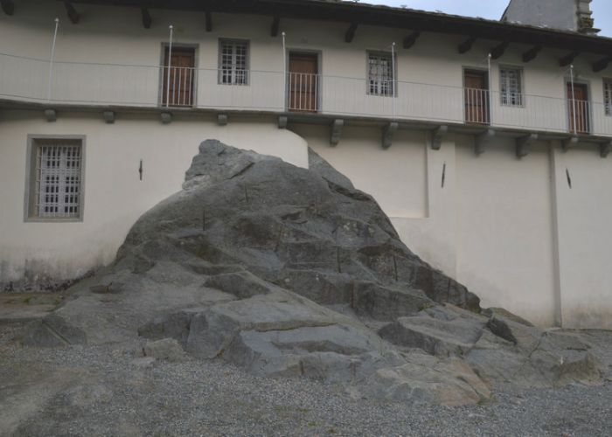
Pellegrinaggio della Madonna Nera di Viggiano, chiamata anche Gran Madre della Lucania.
Il santuario di Oropa sorge a 1200.
Il santuario antico fu costruito sopra la pietra della fertilità
Michela Zucca
Associazione Sherwood

Slide 37
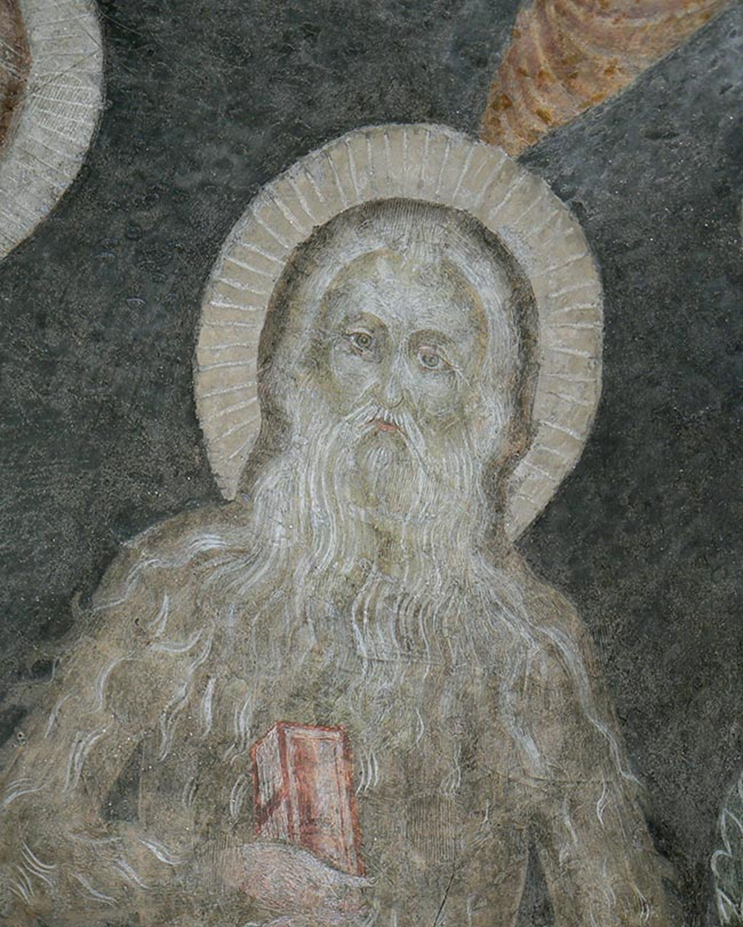
All’interno della chiesa più antica, proprio davanti alla statua della Madonna, c’è sant’Onofrio eremita e selvatico, coperto di peli verdi, che sostituisce Cernunnos come principio maschile.
Michela Zucca
Associazione Sherwood

Slide 38
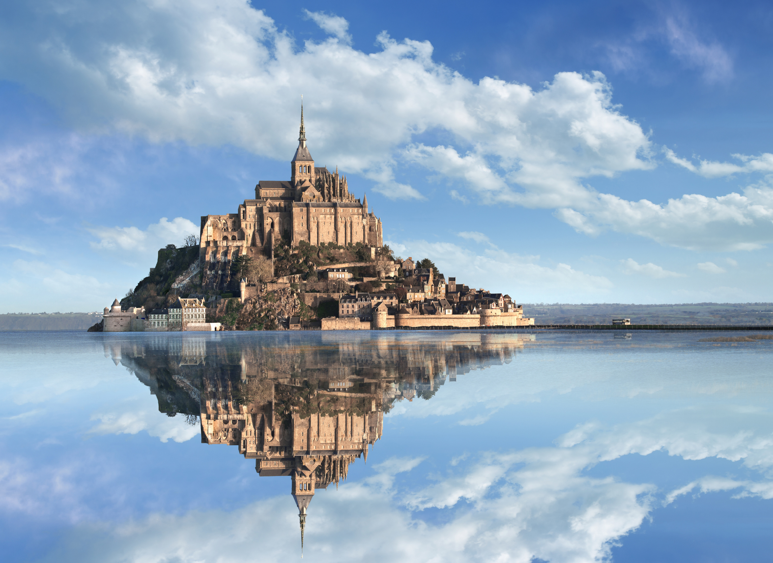
Pellegrinaggio della Madonna Nera di Viggiano, chiamata anche Gran Madre della Lucania.
A Mont Saint Michel, in Normandia, già sede di un collegio di sacerdotesse
celtiche, solo alla fine dell’800 scoprirono la prima cappella.
Michela Zucca
Associazione Sherwood

Slide 39
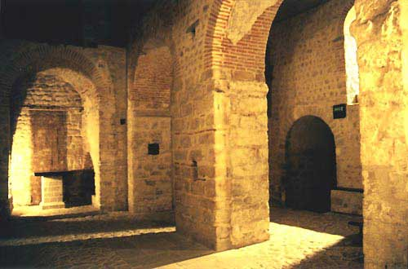
Sotto le fondamenta del complesso in cui si dice l’
arcangelo Michele ammazzi il drago simbolo della Dea….
Michela Zucca
Associazione Sherwood

Slide 40
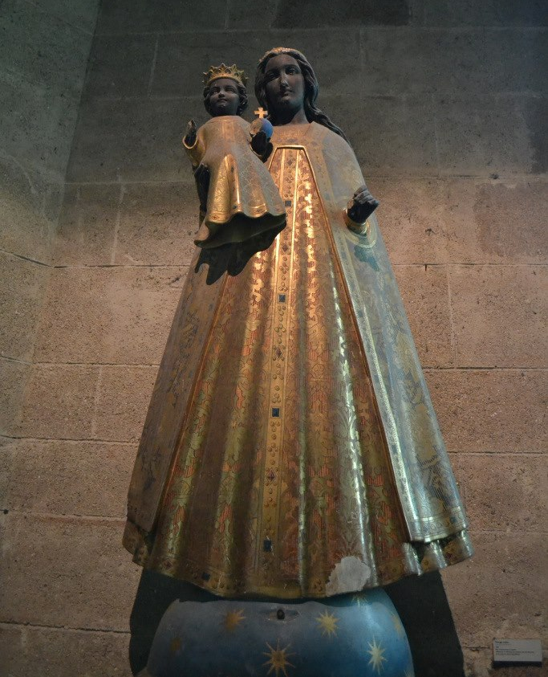
…. Trovarono Notre Dame de Sous Terre, nascosta da secoli, immagine imbarazzante troppo simile alla Gran Madre Nera delle origini. Impossibile da distruggere, la Chiesa consiglia di occultare il simbolo quanto più si può.
Michela Zucca
Associazione Sherwood

Slide 41
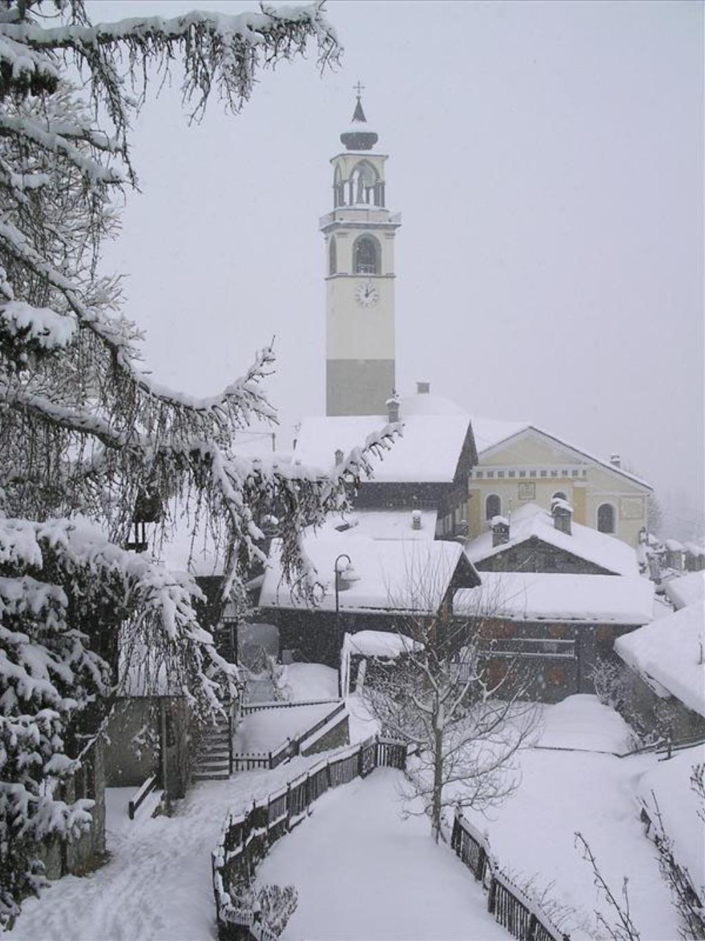
Ad Antagnod, in Val d’Asosta in val d’Ayas, sul portale della parrocchiale di san Martino c’era una statua di Madonna Nera “vestita” che era là da secoli. Nel 2005 la tirarono giù per pulirla e fecero una scopeerta sconcertante.
Michela Zucca
Associazione Sherwood

Slide 42
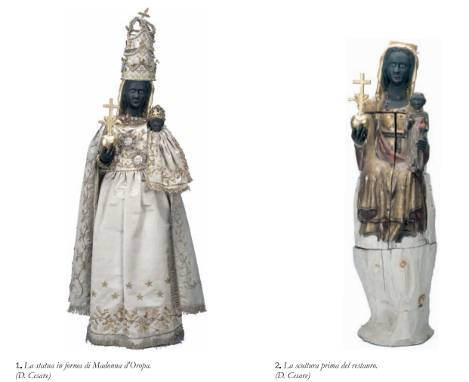
La Madonna era una Vierge Ouvrante, cioè aveva il ventre che si apriva e dentro c’era la Trinità….. Come se l’avesse partorita lei….. Definita immagine indecente dopo il Concilio di Trento, quasi tutte avevano fatto una brutta fine o si trovavano in mano privata.
.
Michela Zucca
Associazione Sherwood

Slide 43
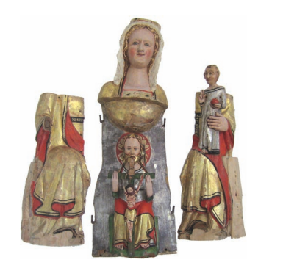
E cosi’ anche lei, dopo un anno, viene normalizzata (per quanto possibile) e ridipinta di bianco….. Come molte sue compagne.
Michela Zucca
Associazione Sherwood

Slide 44
il complesso di Griante Ossuccio Rogaro di Tremezzo
Michela Zucca
Associazione Sherwood

Slide 45
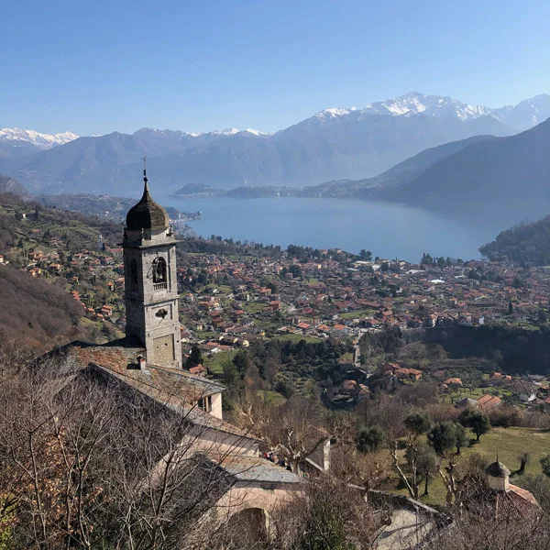
Pellegrinaggio della Madonna Nera di Viggiano, chiamata anche Gran Madre della Lucania.
le tre chiese di Ossuccio-Tremezzo-Griante sono dedicate alla Divinità Madre e su due dei tre casi sono legate a posti numinosi sotterranei. Probabilmente, data la loro posizione (a mezza costa sul lago di Como, nei posti in cui esistevano gli insediamenti di popolazioni pre romane) rappresentano le tappe di un vero e proprio complesso cultuale dedicato alla Dea triplice nei suoi aspetti di vita-riproduzione-morte, di uomini animali piante, a ritualità femminile, a cui si è sovrapposta prima la religiosità romana ellenizzata e poi la credenza cristiana nella
Madonna.
Michela Zucca
Associazione Sherwood

Slide 46
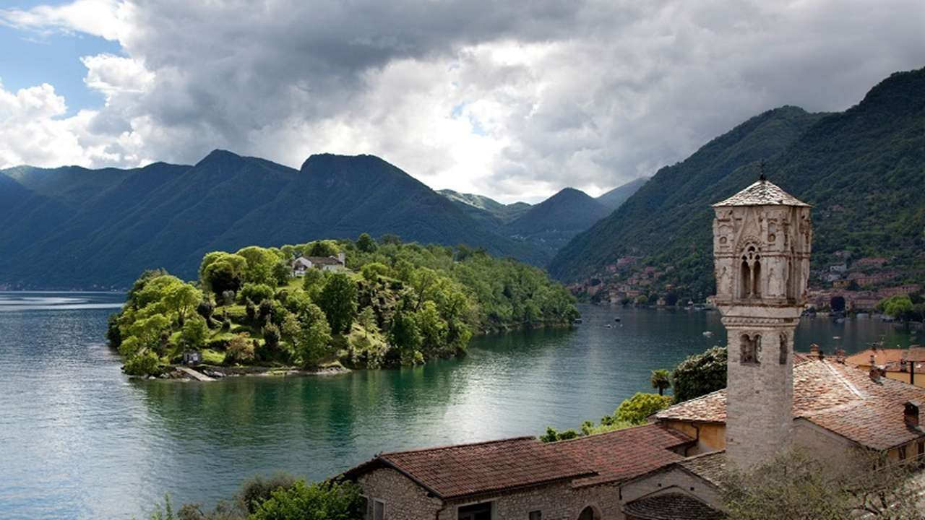
Pellegrinaggio della Madonna Nera di Viggiano, chiamata anche Gran Madre della Lucania.
Le vicende travagliate e talvolta avventurose di queste statue e di questi santuari mariani di montagna, poi, raccontano uno spaccato vivo di storia alpina fatta di guerre, fughe, persecuzioni religiose, immagini sacre rapite e nascoste per secoli, ritrovate, riutilizzate sotto un altro nome, e
comunque fino ad oggi profondamente amate dalla gente del lago che
le identifica ancora con la Terra e con le Acque di cui anche loro
fanno parte.
Michela Zucca
Associazione Sherwood

Slide 47
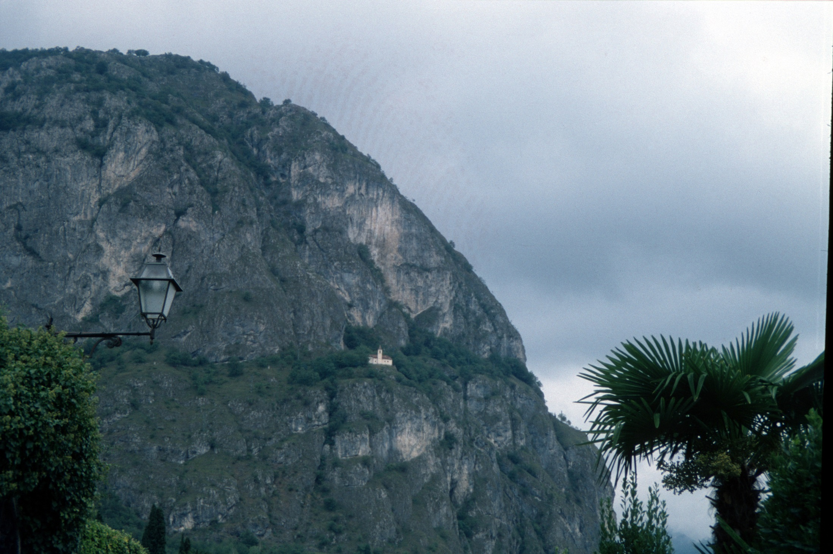
Pellegrinaggio della Madonna Nera di Viggiano, chiamata anche Gran Madre della Lucania.
Sul Sasso di Griante esiste una fortificazione quanto meno di epoca
Romana, e probabilmente, anche un luogo di culto dedicato alla Dea. Ai tempi della peste del Manzoni, una pastorella ritrovò una statua lignea medioevale della Madonna in una grotta, nascosta lì per salvarla dai protestanti grigionesi. Documentazioni storiche,
però, testimoniano origini assai diverse e molto più antiche.
Michela Zucca
Associazione Sherwood

Slide 48
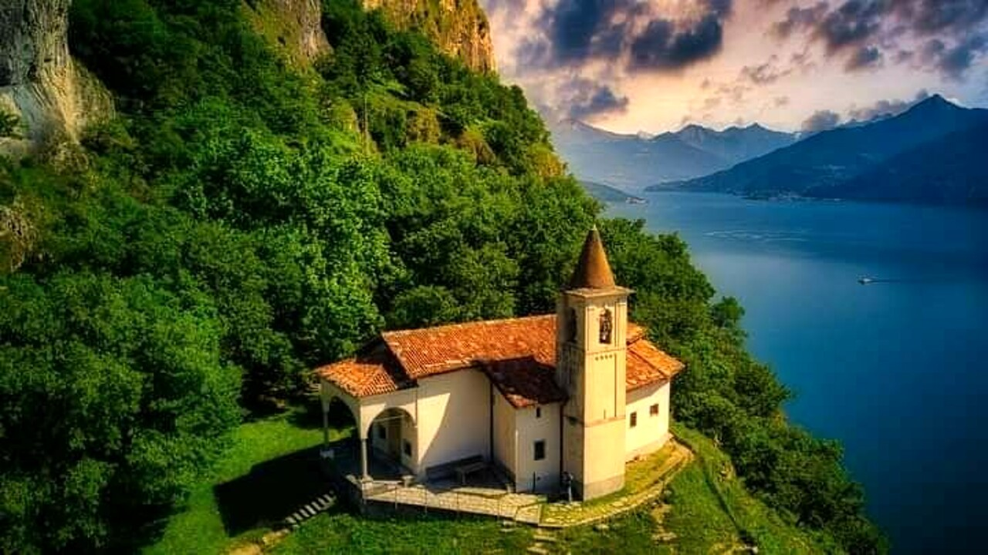
Pellegrinaggio della Madonna Nera di Viggiano, chiamata anche Gran Madre della Lucania.
I Romani per poter edificare la strada Regina sterminarono tutta la popolazione e importarono schiavi dalla Magna Grecia: Lenno è un nome mediterraneo. Queste storie di Madonne trafugate e nascoste per «difenderle» narrano della straordinaria resistenza delle genti
alpine, che si rifugiarono in quota per mantenere la propria identità e
Libertà, in perenne conflitto di sopravvivenza coi poteri centrali.
Michela Zucca
Associazione Sherwood

Slide 49
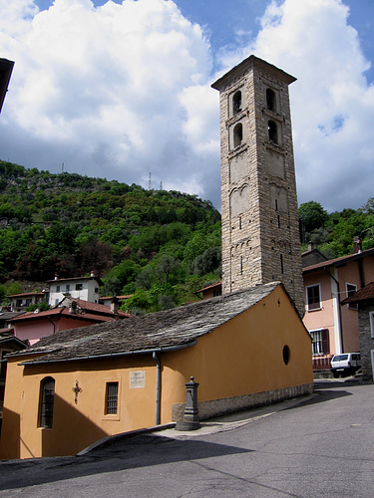
Pellegrinaggio della Madonna Nera di Viggiano, chiamata anche Gran Madre della Lucania.
A Ossuccio c’è la chiesa di sant’Agata, martire siciliana a cui vengono asportati i seni ma in realtà trasposizione cristiana della Gran Madre che nutre e di Iside.
Michela Zucca
Associazione Sherwood

Slide 50
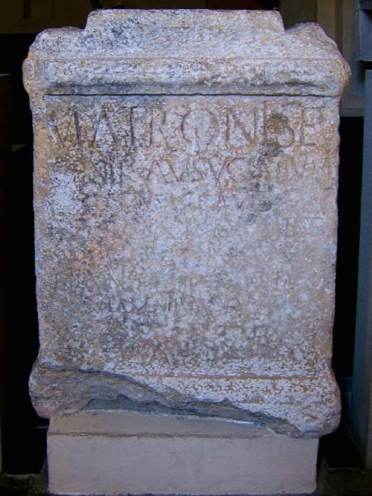
Pellegrinaggio della Madonna Nera di Viggiano, chiamata anche Gran Madre della Lucania.
All’interno della chiesa, un’ara votiva dedicata alle Matrone, la trinità femminile arcaica, retico-celtica, fatta costruire dagli Asuciates, la tribù alpina da cui prende nome Ossuccio. Un chiaro esempio di resistenza culturale all’assimilazione prima romana e poi cristiana.
Michela Zucca
Associazione Sherwood

Slide 51
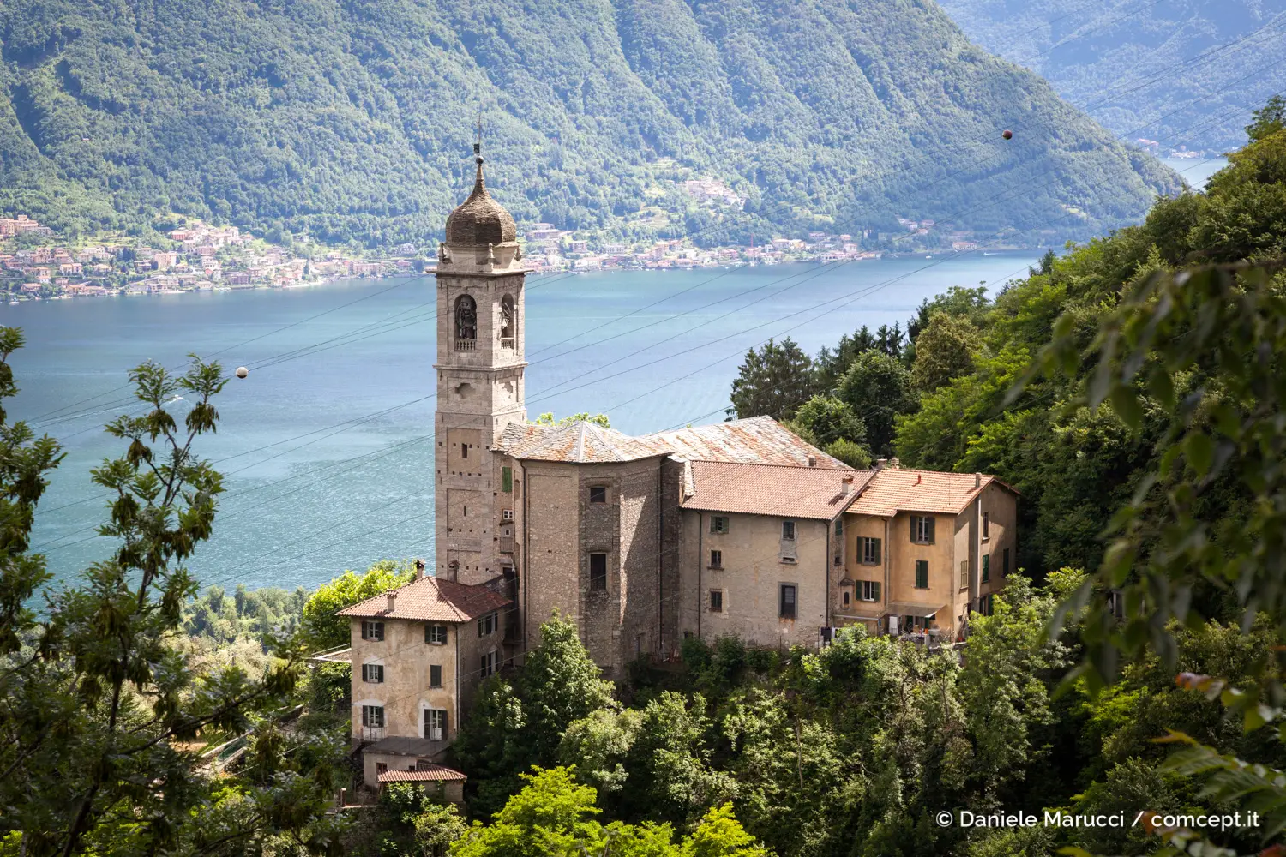
Pellegrinaggio della Madonna Nera di Viggiano, chiamata anche Gran Madre della Lucania.
Si dice che una pastorella sordo-muta mentre pascolava il suo gregge sopra Ossuccio, cercando di liberare una pecora impigliata tra i rami, si infilò in una stretta grotta e con grande stupore vi scorse una statua della Madonna.
Michela Zucca
Associazione Sherwood

Slide 52
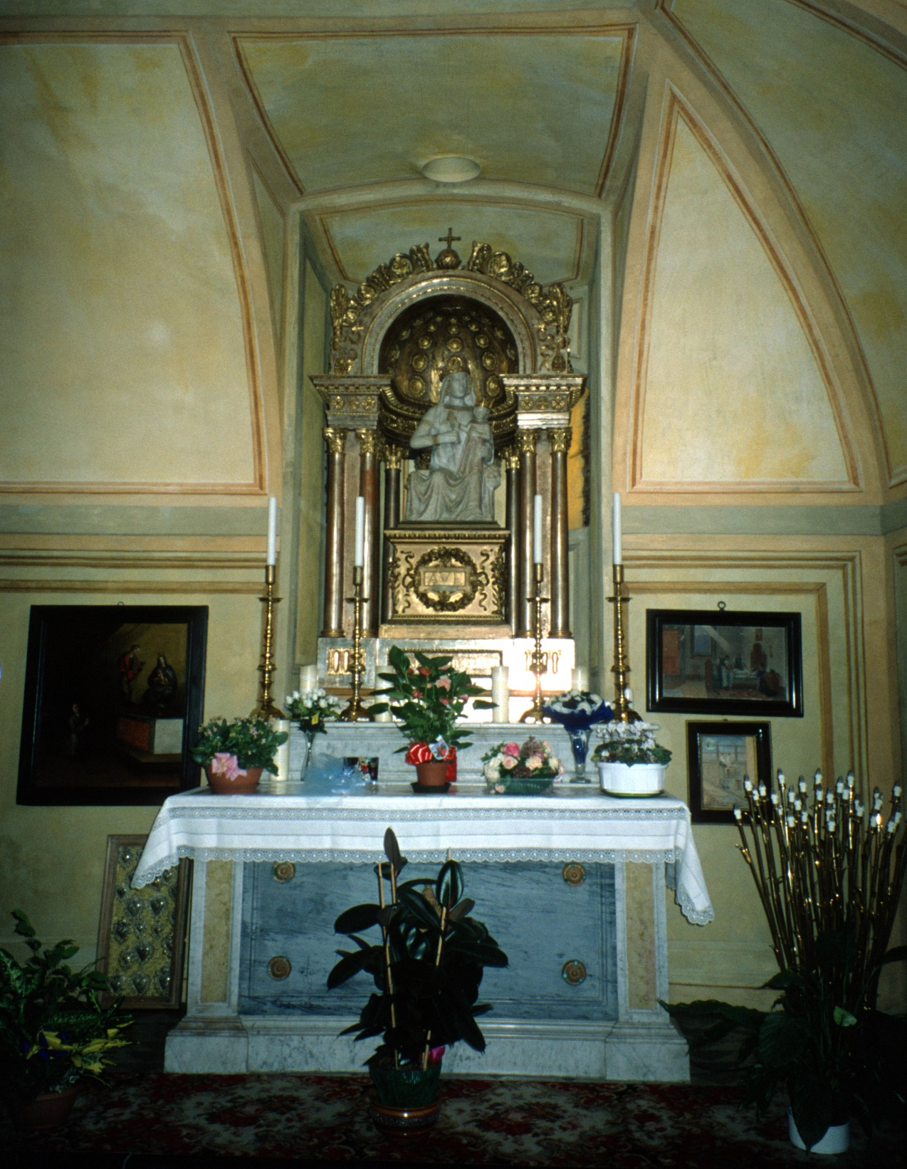
Pellegrinaggio della Madonna Nera di Viggiano, chiamata anche Gran Madre della Lucania.
Prese la statua e la portò in paese per farla vedere a tutti i e tra lo stupore generale ritrovò la parola. Allora si decise di mettere la Madonna nella chiesa del paese, ma una notte la scomparve, per riapparire proprio nel luogo del ritrovamento. Gli abitanti di Ossuccio capirono che la sacra effige voleva restare sul monte e dunque vi costruirono una cappella : un secolo dopo fu edificato il Santuario, che in origine era solo una capitello per conservare l’immagine divina. Una chiesa vera e propria fu costruita nel 1537, e nel 1635 venne progettato di costruire il Sacro Monte con 14 cappelle.
Michela Zucca
Associazione Sherwood

Slide 53
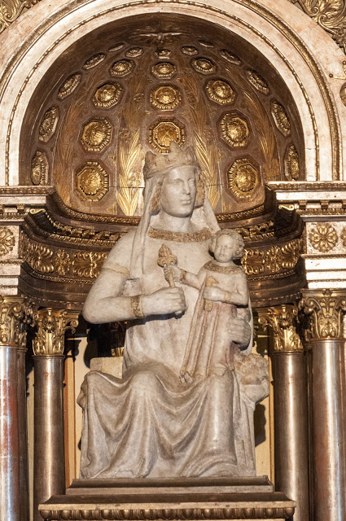
Pellegrinaggio della Madonna Nera di Viggiano, chiamata anche Gran Madre della Lucania.
La scultura è attribuita al XIV secolo. Ma c’è chi dice che, in realtà, sia quella di Cerere adattata al culto cristiano: Laura Tonani e Bina Battistella sono fra le due esperte che nutrono seri dubbi sul fatto che la statua di marmo bianco rappresenti una Madonna cristiana. Il Bambino può esservi stato aggiunto in epoche successive. Cerere personificava la forza della crescita vegetale. Era la romanizzazione della greca Demetra, dea madre terra. Plinio il Giovane aveva un villa sul lago di Como a Lenno; e parla di un tempio di Cerere «in mezzo alle campagne»… nascosta in una caverna, viene «ritrovata» 10 secoli dopo il concilio di Arles che ne ordina la distruzione, «arricchita e completata »di
un figlio e messa in chiesa…..
Michela Zucca
Associazione Sherwood

Slide 54
Pellegrinaggio della Madonna Nera di Viggiano, chiamata anche Gran Madre della Lucania.
La storia del piccolo santuario lariano inizia nel 934 nelle Alpi della Svizzera interna, ad Einsidieln (in antico tedesco, “eremita”), luogo in cui Benno ed Eberardo, benedettini, avevano fondato una famosa abbazia attorno ad una statua della Madonna Nera scolpita in ebano dalla provenienza (secondo loro) asiatica, a causa dei lineamenti e del colore della pelle della Madre e del Bambino.
.
Michela Zucca
Associazione Sherwood

Slide 55
Pellegrinaggio della Madonna Nera di Viggiano, chiamata anche Gran Madre della Lucania.
La riforma luterana portò con sé un periodo di decadenza per il
cenobio benedettino (situato in zona protestante….), anche perché
l’intera Svizzera fu sconvolta dalle guerre di religione. .
Michela Zucca
Associazione Sherwood

Slide 56
Pellegrinaggio della Madonna Nera di Viggiano, chiamata anche Gran Madre della Lucania.
Così nel 1537 un gruppo di famiglie cattoliche svizzere, esuli, consigliati da
Erasmo da Rotterdam che aveva vissuto sul lago di Como, si rifugiarono a Rogaro portando con sé l’immagine miracolosa per la quale costruirono una chiesa.

Slide 57
Pellegrinaggio della Madonna Nera di Viggiano, chiamata anche Gran Madre della Lucania.
Nel santuario tremezzino dunque, secondo questa tradizione, si troverebbe l’immagine originaria, mentre quella attualmente venerata ad Einsideln sarebbe una copia!
Michela Zucca
Associazione Sherwood

Slide 58
Pellegrinaggio della Madonna Nera di Viggiano, chiamata anche Gran Madre della Lucania.
A Rogaro la Madonna col Bambino, sorridenti, sono vestiti secondo fogge arcaiche, forse anche pre medioevali. Maria porta un’elegantissima veste simile alla versione tarda del peplo greco (chitone), il Bambino una specie di mutandina (nelle immagini più tarde, Gesù solitamente è nudo). L’acconciatura, a riccioli morbidi e corti, è precedente a quelle della Vergine medioevale – capelli sciolti in area germanica, raccolti e spesso coperti da un velo più a sud, e, dal tardo Medio Evo in poi, quasi sempre nascosti ovunque -, molto più simile
a quella delle matrone romane e greche.
Michela Zucca
Associazione Sherwood

Slide 59
Lo sguardo fisso in avanti, lo scettro in mano, la postura sono caratteristici del potere assoluto di Artemide di Efeso, signora della foresta, Dea Madre della natura e di tutti gli animali, protettrice del parto e delle partorienti, nera….La Dea Nera di Efeso del Museo di Napoli, in alabastro e bronzo, ha esattamente la stessa pettinatura, la stessa faccia, la stessa posizione delle braccia (senza Bambino. Ma si fa presto a piazzarlo sul braccio aperto), lo stesso atteggiamento dominante. Quella di Einsiedeln invece è datata al XV secolo, ha connotati gotici, non ha le mani aperte e il Bambino se lo tiene stretto al corpo
(cioè non può esserle
stato aggiunto).
Pellegrinaggio della Madonna Nera di Viggiano, chiamata anche Gran Madre della Lucania.
Michela Zucca
Associazione Sherwood

Slide 60
La Santa Casa di Castel Madruzzo
Michela Zucca
Associazione Sherwood

Slide 61
Pellegrinaggio della Madonna Nera di Viggiano, chiamata anche Gran Madre della Lucania.
La leggenda racconta che la Santa Casa, cioè la casa in cui
viveva la Madonna, fu portata a Loreto in volo dagli angeli alla fine
del 1200. Probabilmente furono i Templari a portarvela, per nave.
Michela Zucca
Associazione Sherwood

Slide 62
Pellegrinaggio della Madonna Nera di Viggiano, chiamata anche Gran Madre della Lucania.
I Madruzzo erano devoti alla Madonna Nera: c’è anche nella cappella di famiglia a Roma. Ma probabilmente erano (segretamente) devoti alla divinità che esisteva da tempo immemorabile sul colle. Tutti loro avevano una solida cultura classica e sapevano perfettamente
che avevano il bassorilievo col carro di Cibele murato in casa in
un luogo sicuro e nascosto da occhi indiscreti.
Michela Zucca
Associazione Sherwood

Slide 63
Pellegrinaggio della Madonna Nera di Viggiano, chiamata anche Gran Madre della Lucania.
Madruzzo si trovava allora su un’importante via di passo, la Traversara, che collegava l’Alto Garda con l’Europa centrale da una parte e con Brescia dall’altra. Il sistema di chiese dislocato sul territorio funzionava per l’ospitalità ai
viaggiatori e consentiva il controllo sociale.
Michela Zucca
Associazione Sherwood

Slide 64
Pellegrinaggio della Madonna Nera di Viggiano, chiamata anche Gran Madre della Lucania.
La chiesa fu fatta costruire dala comunità di Madruzzo, e non dai signori del castello, al posto di una più antica dedicata a san Tommaso Becket, nel 1645 quando era principe vescovo Carlo Emanuele Madruzzo. E’ evidente che la devozione prima alla Dea Nera e poi alla Madonna di Loreto era condivisa anche dalla popolazione del borgo.
Michela Zucca
Associazione Sherwood

Slide 65
La chiesa mantiene un’immagine dell’assassinio dio Thomas Becket, assassinato nbella cattedrale di Canterbury per dissidi con il re d’Inghilterra Enrico II da parte di quattro cavalieri al soldo del sovrano. Fu simbolo della resistenza cattolica all'assolutismo politico. Le sue reliquie vennero diffuse in tutta Europa attraverso decine di reliquiari prodotti appositamente. Ma in realtà la chiesa di Madruzzo è dedicata a sant’Anna. Madre della Madonna, è la discendente diretta della Gran Madre: il prefisso AN in tutta Europa, nell’intero bacino mediterraneo e fino all’Asia Minore, è contenuto nel nome della maggior parte delle dee arcaiche
generatrici del creato.
Pellegrinaggio della Madonna Nera di Viggiano, chiamata anche Gran Madre della Lucania.
Michela Zucca
Associazione Sherwood

Slide 66
Pellegrinaggio della Madonna Nera di Viggiano, chiamata anche Gran Madre della Lucania.
La chiesa di Madruzzo è unica nel suo genere perché mantiene, al suo interno, la copia esatta della Santa Casa di Loreto. Non solo: l’immagine della Madonna a Loreto è andata a fuoco negli anni ‘20, e quindi è stata rifatta. La scultura di Madruzzo è
una delle più antiche in circolazione.
Michela Zucca
Associazione Sherwood

Slide 67
Pellegrinaggio della Madonna Nera di Viggiano, chiamata anche Gran Madre della Lucania.
La Casa è formata da tre muri, privi di soffitto e fondamenta, realizzati in pietra nabatea. Le pareti sono di fabbricazione tipica dell'edilizia antica nazarena, e la tradizione vuole che fossero addossate a una grotta, quella che oggi si trova nella Basilica dell'Annunciazione a Nazareth.A
Loreto sono ricoperte da uno spettacolare rivestimento in marmo
scolpito opera del Bramante e di altri scultori. E’ uno dei capolavori
del Rinascimento mondiale.
Michela Zucca
Associazione Sherwood

Slide 68
Pellegrinaggio della Madonna Nera di Viggiano, chiamata anche Gran Madre della Lucania.
La santa Casa è una piccola costruzione di metri 9,50 x 4. Le tre pareti sono alte all'incirca 3 metri. Si ritiene che la casa fosse costituita di una parte scavata nella roccia: la grotta che è ancor oggi alla Basilica dell'Annunciazione di Nazareth e di una parte in muratura. Le dimensioni dell'abitazione, per altro, coincidono con quelle del "buco" rimasto dove prima si trovava.
Michela Zucca
Associazione Sherwood

Slide 69
Pellegrinaggio della Madonna Nera di Viggiano, chiamata anche Gran Madre della Lucania.
Gli studi sulle pietre della Santa Casa ne confermerebbero l'origine palestinese: sono per lo più arenarie, rintracciabili nella zona di Nazareth e lavorate secondo la tecnica usata dai Nabatei, un popolo confinante con gli Ebrei . Risultano ancora saldate da una tipica malta della zona, un
misto di gesso impastato con polvere di carbone di legna nota in
Palestina e anche in Galilea 2000 anni fa, ma mai impiegata in Italia.
Michela Zucca
Associazione Sherwood

Slide 70
Pellegrinaggio della Madonna Nera di Viggiano, chiamata anche Gran Madre della Lucania.
I più antichi documenti relativi alla fondazione della Santa Casa di Loreto sostengono che a Nazareth gli Apostoli trasformarono la Casa della Madonna in luogo di culto. Sulle pietre vi sono numerosi graffiti simili a quelli
giudeo-cristiani del II-V secolo ritrovati in Terra santa,
in particolare a Nazareth.
Michela Zucca
Associazione Sherwood

Slide 71
Pellegrinaggio della Madonna Nera di Viggiano, chiamata anche Gran Madre della Lucania.
l'intera struttura sembrerebbe essere stata trasportata intera fino
alla sommità del colle su cui si trova adesso, il che rende altamente problematica se non indecifrabile, la spiegazione tecnica del suo trasporto.
.
Michela Zucca
Associazione Sherwood

Slide 72
Gli affreschi che si possono vedere a Madruzzo sono stati dipinti nel XiV secolo sulla parte più alta delle pareti del santuario di Loreto, aggiunta per poter consentire di creare un luogo di culto: oggi sono in gran parte andati distrutti nell’incendio del 1921 e quindi sono visibili soltanto a Madruzzo. La Madonna Nera è stata posizionata dalla parte in cui il muro mancava, perché la casa era incassata in una grotta.
Posizionata sul sito sacro dedicato alla Gran Madre Cupra dei Piceni e degli Umbri, dalla faccia scura, era in origine un’icona bizantina dipinta da san Luca, formidabile autore di Madonne Nere. Poi la pala si disperse o fu danneggiata, e lo stesso santo fece la scultura, presente dal XIV secolo e coperta da un manto ingioiellato che raramente viene asportato.
Pellegrinaggio della Madonna Nera di Viggiano, chiamata anche Gran Madre della Lucania.
Michela Zucca
Associazione Sherwood

Slide 73
La Grotta di Villazzano
Michela Zucca
Associazione Sherwood

Slide 74
Il santuario si trova poco fuori dall’abitato di Villazzano, una delle frazioni di collina di Trento in cui erano localizzati gli antichi insediamenti pre romani, e i castellieri che servivano sia come luogo di culto che come rifugio. Castellieri di realizzazione e di proprietà popolare, furono requisiti dai romani, che costrinsero gli autoctoni a costruire la linea di fortificazioni, che passava in collina, ritornarono agli indigeni una volta che l’impero cadde. Per poi essere di nuovo sottratti alle comunità e reimpiegati per edificarvi castelli, ville , chiese: è probabile il santuario sorge su uno di questi terrapieni artificiali. L’intera zona viene chiamata Grotta; la motivazione precisa del nome, nessuno se la ricorda più.
Pellegrinaggio della Madonna Nera di Viggiano, chiamata anche Gran Madre della Lucania.
Michela Zucca
Associazione Sherwood

Slide 75
Pellegrinaggio della Madonna Nera di Viggiano, chiamata anche Gran Madre della Lucania.
Il nobile Giovanni Paolo Ciurletti di Belfonte faceva parte del gruppo
devoto al culto Lauretano assieme ai Madruzzo: fondò nel 1623 la
cappella di Villazzano, curata dalla sua famiglia fino al 1892.
Michela Zucca
Associazione Sherwood

Slide 76
Pellegrinaggio della Madonna Nera di Viggiano, chiamata anche Gran Madre della Lucania.
Paolo Ciurletti di Belfonte diffuse ladevozione fino a Salisburgo, dove fu anche vescovo. Oltre a restaurare e ornare numerose chiese, eresse un tempio dedicato alla Madonna di Loreto del tutto simile a quello della Grotta di Villazzano.
In realtà già ai tempi del Clesio, 1514-1539, il luogo su cui sorge il santuario era un passaggio obbligato per chi si recava in pellegrinaggio da Loreto a Roma, attraverso Vattaro, Carbonare e val d’Astico e qui forse si trovava un capitello dedicato alla Madonna che giustificava una sosta.
Michela Zucca
Associazione Sherwood

Slide 77
Pellegrinaggio della Madonna Nera di Viggiano, chiamata anche Gran Madre della Lucania.
Narra la leggenda che un giorno, un canonico del Clesio voleva andare a Loreto per sciogliere un voto, ma arrivato a Villazzano si ammalò improvvisamente di febbre altissima. Rammaricato per non poter continuare il viaggio, pregò con fede la Vergine e il giorno successivo era completamente guarito e poteva riprendere il cammino. Andò fino a Loreto e, al ritorno, portò con sé la bella statua della Madonna Nera e poi venne costruito il santuario.
Altre voci, però, affermano che in realtà l’immagine sia stata trovata in una grotta “proprio qua sotto, ma non più visitabile perché sta nel giardino di una casa privata”.
Michela Zucca
Associazione Sherwood

Slide 78
Pellegrinaggio della Madonna Nera di Viggiano, chiamata anche Gran Madre della Lucania.
A Villazzano però non si festeggia Maria nel giorno della Vergine lauretana, ma in quello dI a Maria Bambina (9 settembre). questo dovrebbe indurre dei sospetti….. Perché la binba sta in posto particolare……
Michela Zucca
Associazione Sherwood

Slide 79
Pellegrinaggio della Madonna Nera di Viggiano, chiamata anche Gran Madre della Lucania.
La graziosa effige di neonata sta davanti ad una fontana con un rubinetto per l’acqua santa. Era stata portata all’interno dell’edificio sacro e possedeva evidenti qualità magiche e terapeutiche legate alla nascita ed all’infanzia. Quell’acqua, che esce dalla sorgente delle Tre Fontane, “bevuta con fede, ha virtù mirabile contro la febbre”. Le tre fontane erano, manco a farlo apposta:
“Quela del Signor, quela dela Madona… e quela del Diaol!”. Le donne di Villazzano, un tempo, portavano a Trento secchi d’acqua per venderla come rimedio miracoloso contro le febbri!
Michela Zucca
Associazione Sherwood

Slide 80
Pellegrinaggio della Madonna Nera di Viggiano, chiamata anche Gran Madre della Lucania.
Cristoforo Madruzzo fece ribattezzare le tre sorgenti Fonte Giulia.
Della trinità imbarazzante rimase a stento il ricordo…..
Michela Zucca
Associazione Sherwood

Slide 81
GRAZIE
Michela Zucca
Associazione Sherwood

